Slide 1
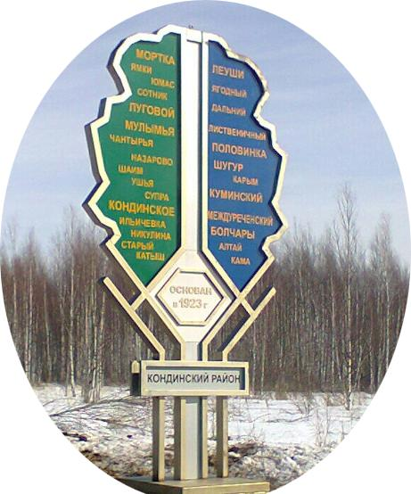
Агломерация
Урай – Кондинский район

Slide 2
План реализации агломерации Урай – Кондинский район
1
2
3
4
Распоряжением Правительства ХМАО-Югры от 03.11.2022 № 679-рп «О Стратегии социально – экономического развития Ханты-Мансийского округа – Югры до 2036 года с целевыми ориентирами до 2050 года» положено начало реализации агломерации
Перечень межмуниципальных (агломерационных) проектов агломерации Урай – Кондинский район
Соглашение о взаимодействии органов местного самоуправления муниципальных образовании Ханты - Мансийкого автономного округа – Югры в целях агломерации Урай– Кондинский район
План мероприятий (дорожная карта) по реализации проектов агломерации Урай – Кондинский район
Notes:
П

Slide 3
Перечень межмуниципальных (агломерационных) проектов агломерации Урай – Кондинский район
В сфере развития экономики и бизнеса
В сфере образования и молодежной политики
В сфере туризма
В сфере культуры
В сфере физической культуры и спорта
В сфере развития экономики и бизнеса
- Развитие агропромышленного кластера на территории Агломерации
- Создание кластера креативных индустрий на территории Агломерации
Сроки проведения мероприятий
2024-2025 годы
Ответственные исполнители
Управление экономического развития администрации города Урай
Комитет несырьевого сектора экономики и поддержки предпринимательства администрации Кондинского района

Slide 4
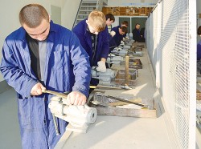
Перечень межмуниципальных (агломерационных) проектов агломерации Урай – Кондинский район
В сфере развития экономики и бизнеса
В сфере образования и молодежной политики
В сфере туризма
В сфере культуры
В сфере физической культуры и спорта
В сфере образования и молодежной политики
- Межмуниципальный проект по организации обучения выпускников школ Агломерации
на базе КУ ХМАО-Югры «Урайский политехнический колледж» и БУ «Междуреченский
агропромышленный колледж» с возможностью дальнейшего трудоустройства на
территории Агломерации
- Межмуниципальный фестиваль: «Волонтеры Югры»
- Межмуниципальная молодежная цифровая платформа
- Лучшие практики муниципалитетов Агломерации в сфере образования
(взаимодействие в рамках Городского августовского педагогического совещания (муниципальная модель развития системы выявления, поддержки и развития способностей и талантов детей и молодежи до 2030 года, проект «Наставничество», профориентационная работа
Сроки проведения мероприятий
2024-2025 годы
Ответственные исполнители
Управление образования администрации города Урай
Управление образования администрации Кондинского района
Управление внутренней политики администрации города Урай
Отдел молодежной политики администрации Кондинского района

Slide 5
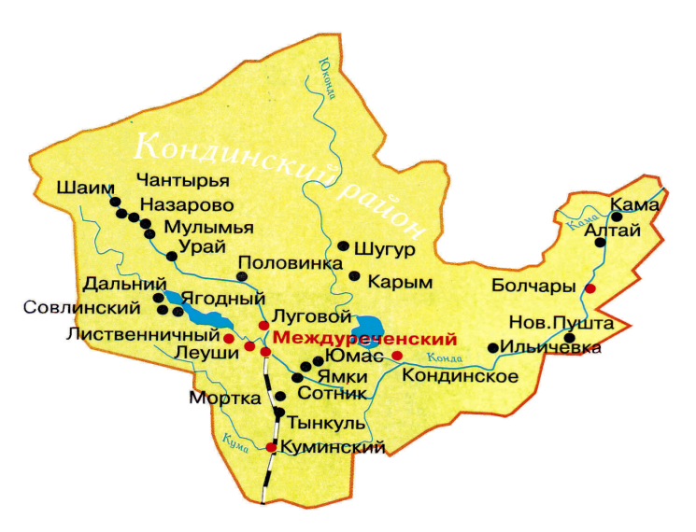
Перечень межмуниципальных (агломерационных) проектов агломерации Урай – Кондинский район
В сфере развития экономики и бизнеса
В сфере образования и молодежной политики
В сфере туризма
В сфере культуры
В сфере физической культуры и спорта
В сфере туризма
- Туристическая (межмуниципальная) программа «Тайны Югорской земли» по маршруту Урай – Половинка – Леуши
- Туристический межмуниципальный маршрут «Герой тайги» (с 3х дневным проживанием в МБУ ДО оздоровительно-образовательном (профильном) центре «Юбилейный»)
Сроки проведения мероприятий
2024-2025 годы
Ответственные исполнители
Управление по физической культуре, спорту и туризму администрации города Урай
Управление образования администрации Кондинского района
Управление культуры администрации Кондинского района

Slide 6
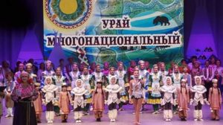
Перечень межмуниципальных (агломерационных) проектов агломерации Урай – Кондинский район
В сфере развития экономики и бизнеса
В сфере образования и молодежной политики
В сфере туризма
В сфере культуры
В сфере физической культуры и спорта
В сфере культуры
Межмуниципальный фестиваль «Дружба народов»
Сроки проведения мероприятий
2024-2025 годы
Ответственные исполнители
Управление по культуре и социальным вопросам администрации города Урай
Управление культуры администрации Кондинского района

Slide 7
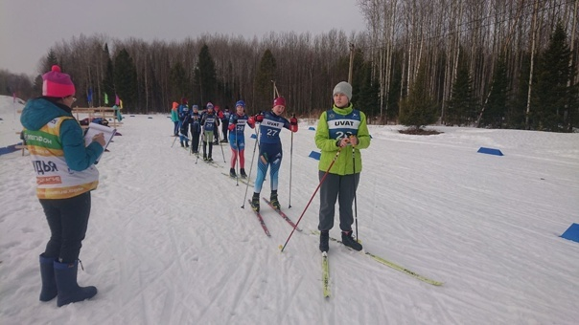
Перечень межмуниципальных (агломерационных) проектов агломерации Урай – Кондинский район
В сфере развития экономики и бизнеса
В сфере образования и молодежной политики
В сфере туризма
В сфере культуры
В сфере физической культуры и спорта
В области физической культуры и спорта
- Первенство по лыжным гонкам и биатлону «Закрытие зимнего сезона»
- Открытое Первенство по мини-футболу
Сроки проведения мероприятий
2024-2025 годы
Ответственные исполнители
Управление по физической культуре, спорту и туризму администрации города Урай
Управление образования администрации Кондинского района
Управление культуры администрации Кондинского района

